Slide 1
Les outils de prise en compte de la biodiversité dans les projets urbains au-delà du CBS
Charles-Hubert Born
Professeur UCLouvain – SERES
30 septembre 2020

Slide 2
Plan
Introduction – Intégrer la biodiversité dans les projets urbains au-delà du CBS, enjeux et défis
Approches réglementaires
  1.1. Le “test biodiversité” et la compensation écologique
  1.2. Le design écologique dans les conditions et les charges des permis
Approches volontaires
  2.1. Le projet de nature temporaire dans l’attente du projet
  2.2. La servitude environnementale
Conclusion – L’urbanisme écologique, un changement de paradigme

Slide 3
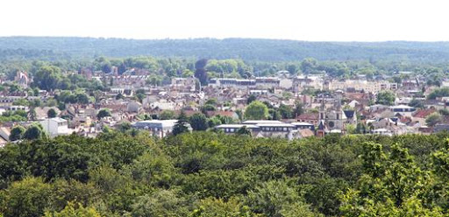
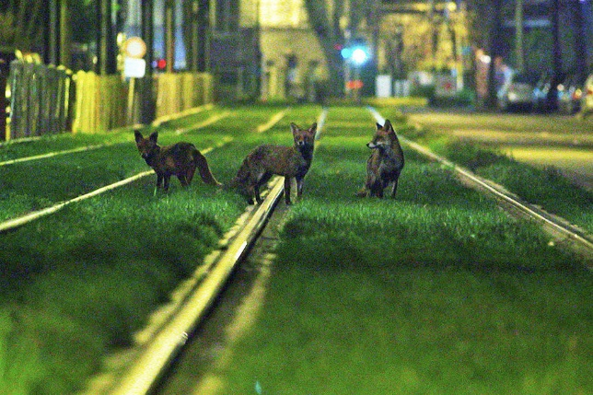
Introduction – Intégrer la biodiversité dans les projets urbains au-delà du CBS, enjeux et défis
  Enjeux
  Déclin accéléré de la biodiversité en Europe en raison notamment de l’étalement urbain et de l’artificialisation
  Enjeux sociaux, économiques, scientifiques, sanitaires, patrimoniaux et identitaires pour les villes et leur périphérie
  Enjeux éthiques – responsabilité vis-à-vis des générations futures et distribution des services écosystémiques dans la ville

Slide 4
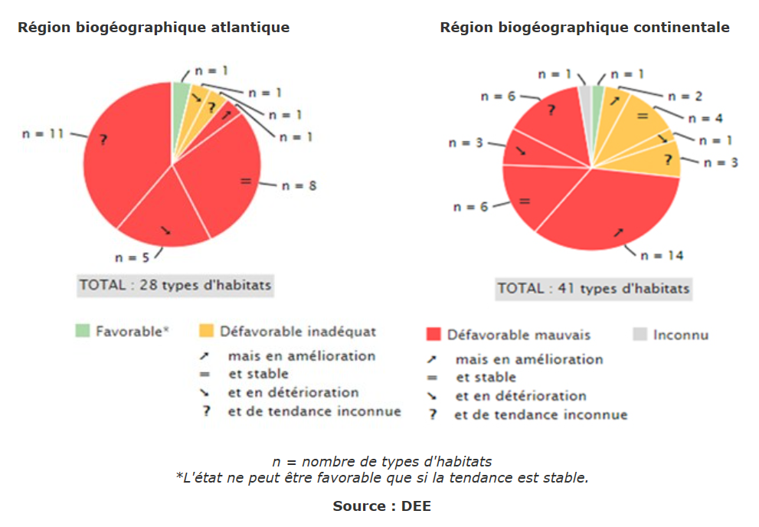
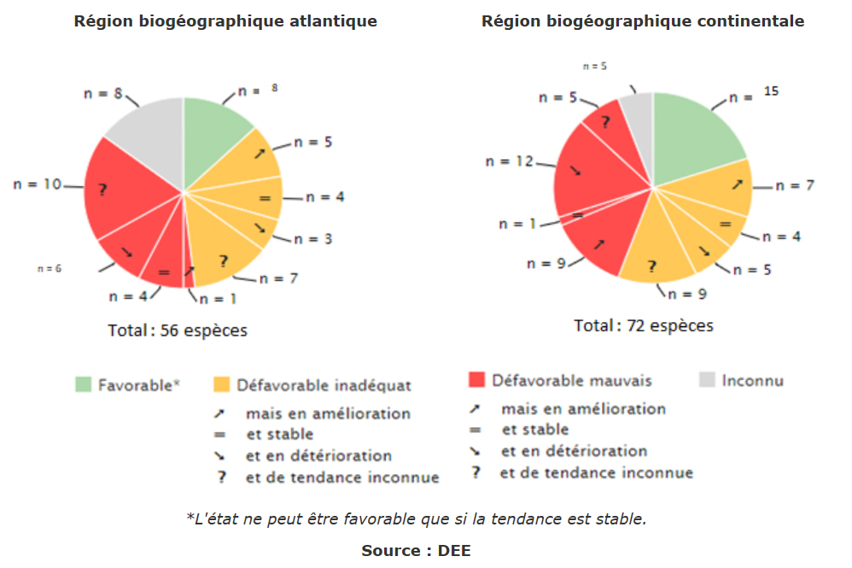
(Source: DEMNA, 2019– Rapport article 17 Dir. Habitats RW))

Slide 5
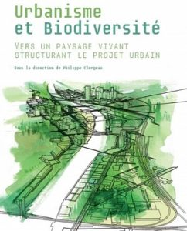
Introduction – Intégrer la biodiversité dans les projets urbains au-delà du CBS, enjeux et défis
  Réponses
  Stratégies :
    réseau écologique (approche écocentrique, axée sur la biodiversité patrimoniale) (ex: VEN en Région flamande)
    infrastructure verte (approche anthropocentrique, axée sur les SE) (ex: Green Belt)
    Trame verte et bleue et continuités écologiques : synthèse des deux approches ?
  Intégration dans les outils de planification urbaine et dans les projets d’urbanisation (schémas infralocaux, permis) → deux échelles distinctes, en interaction
  Approches ‘land sparing’ vs ‘land sharing’ en milieu urbain ?

Slide 6
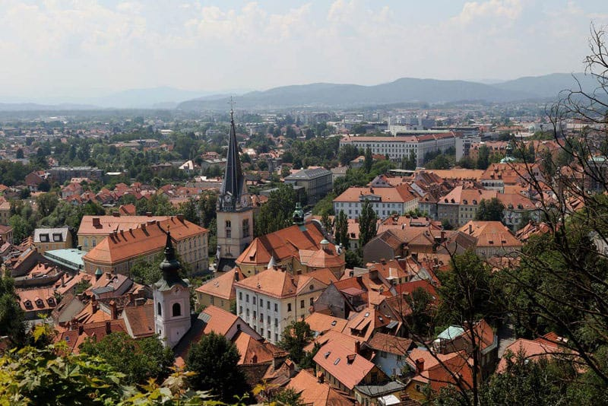
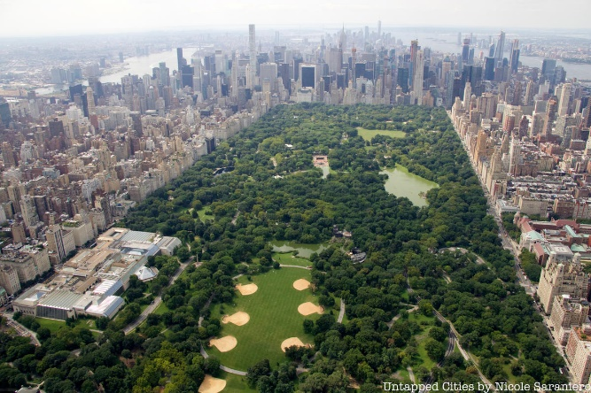

Slide 7
Introduction – Intégrer la biodiversité dans les projets urbains au-delà du CBS, enjeux et défis
  Défis… nombreux !
  Le poids du passé et l’inertie des logiques d’urbanisation
  La complexité des relations biodiversité-SE et la diversité des représentations de la nature urbaine
  L’imbrication des échelles régionale, paysagère et locale
  La difficulté ou l’impossibilité de déplacer/recréer des écosystèmes complexes / anciens
  La pression de la spéculation immobilière et l’impératif de densification
  Les limites de la science et la nécessité de gérer les incertitudes
  Le coût de l’action foncière
  L’aléa de la volonté politique et la mobilisation variable des acteurs
  La difficile prise en compte de la dynamique écologique au défi de la sécurité juridique
  Le cloisonnement des administrations et des disciplines
  …

Slide 8
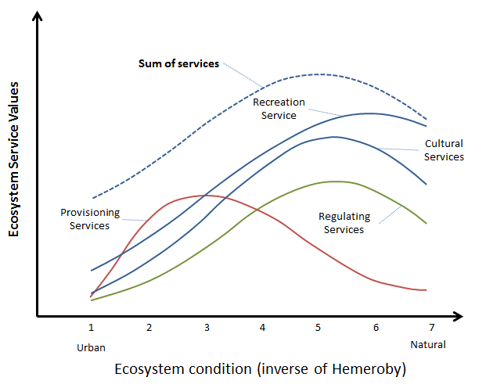
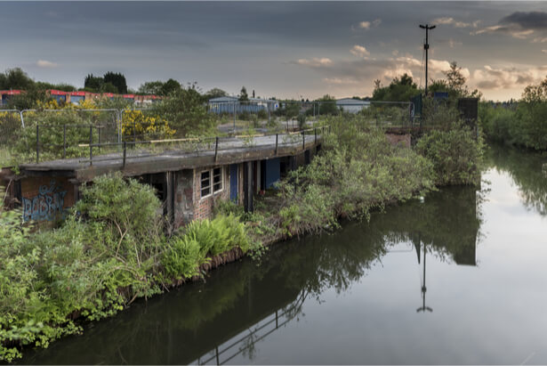
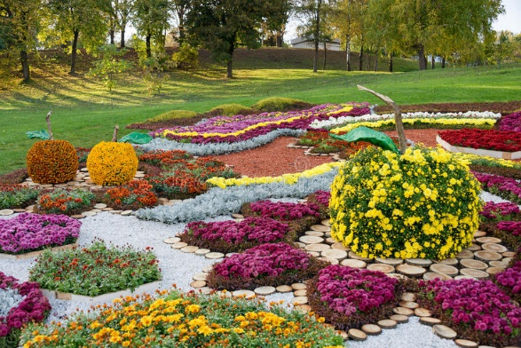
(Source: Potschin-Young (dir), 2018 – www.esmeralda-project.eu))

Slide 9
I. Approches réglementaires
  1.1. Le ‘test biodiversité’ et la compensation écologique
  Notion: le ‘test biodiversité’ applicable aux projets, combinaison d’une procédure d’évaluation appropriée des incidences, d’objectifs de conservation du site, d’un standard de protection contraignant et d’une séquence ERC renforcée:
    Evaluation appropriée : en cas de risque d’effet significatif sur l’élément protégé ; axée sur les objectifs de conservation du site
    Objectifs de conservation: = valeurs naturelles et/ou fonctions écologiques à maintenir ou restaurer au sein de la TVBu Ex: préserver une population viable de crapaud calamite ; préserver la fonction récréative de la forêt périurbaine
    Standard de protection: obligation légale pour l’autorité compétente de refuser le permis en cas de risque d’atteinte à l’intégrité du site

Slide 10
I. Approches réglementaires
    Séquence ERC renforcée: dérogation à la protection ssi:
      contribution à l’intérêt public (ex: « raisons impératives d’intérêt public majeur », RIIPM)
      1ère condition: absence de solutions alternative au projet tel que proposé (« éviter/réduire ») – alternatives de localisation/de design/d’envergure du projet
      2e condition: compensation écologique (« compenser ») des impacts résiduels
        Objectif: « no net loss » - « net gain » de biodiversité
        Principes
          Additionnalité (pas imposé par ailleurs)
          Continuité spatio-temporelle des fonctions endommagées
          Equivalence (in kind – out of kind)
          Pérennité – maîtrise foncière
        Mise en œuvre: par le maître d’ouvrage, par l’autorité (via un fonds) ou par un tiers (‘banking’)

Slide 11
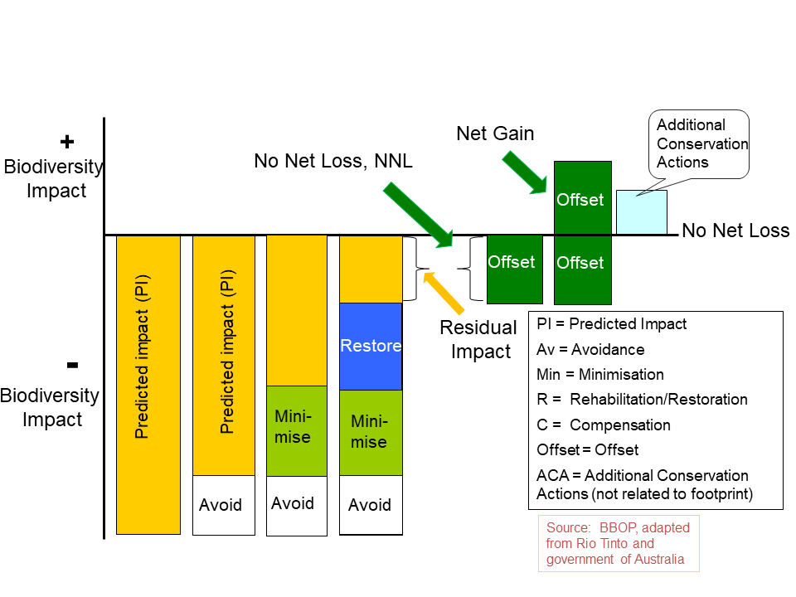
(Filtre
RIIPM – si imposé)
Projet envisagé
Projet final

Slide 12
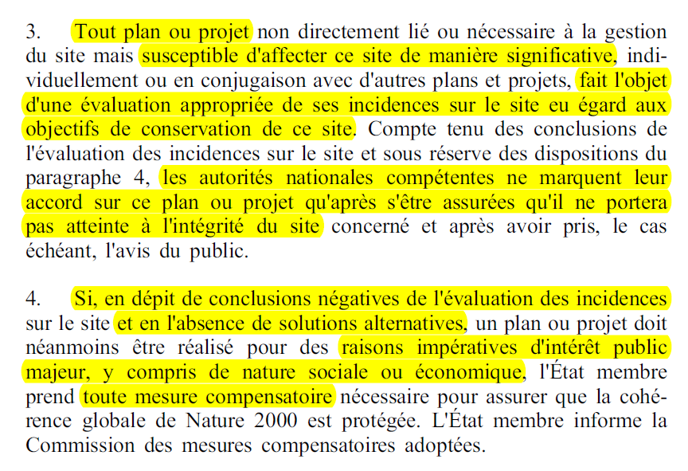
Article 6.3 et 6.4 Dir. Habitats

Slide 13
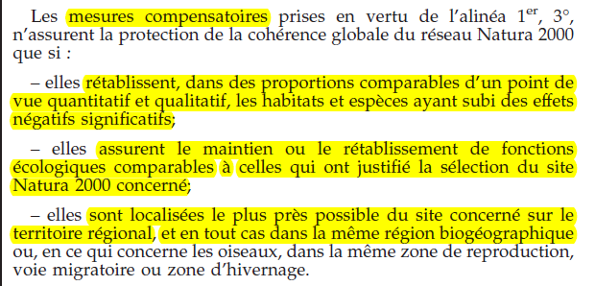
Article 64, § 2, Ordonnance du 1er mars 2012 relative à la conservation de la nature

Slide 14
I. Approches réglementaires
Opportunités :
Mécanisme imposé pour la biodiversité d’importance UE, susceptible d’être étendu à la TVB
Approche préventive, le cas échéant renforcée par une hiérarchie stricte des valeurs et une analyse des alternatives (exigée si N2000/Esp protégée)
Logique de substitution:
- Si filtre RIIPM, = approche stricte « biodiversity first » (priorité au maintien de l’existant sauf exception)
- Si pas de filtre RIIPM = approche flexible « development first » (déplacement du réseau écologique) → milieux moins sensibles, plus faciles à restaurer

Slide 15
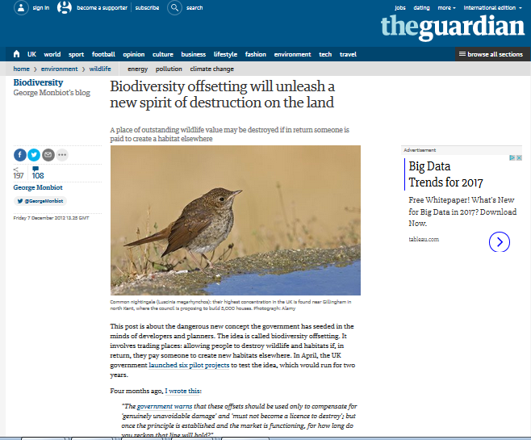
I. Approches réglementaires
  Défis et contraintes :
  Nécessité d’une planification spatiale type TVB ET d’une définition des OC
  Notion floue d’effet « significatif » et de RIIPM
  Poids sur le droit de propriété et nécessité d’un « juste équilibre »
  Quid prise en compte des mesures compensatoires pour évaluer le caractère significatif de l’impact (cf CJUE, C-521/12, Briels; C-387/15, Orleans) ?
  Etendue des « alternatives » à prendre en considération ?
  Risques d’un ‘licence to trash’ ?
  Difficulté de restaurer certains écosystèmes
  Maître d’ouvrage pas compétent pour mettre en œuvre la compensation
  Risque de perte nette si équivalence faible (out of kind)
  Difficulté de trouver des espaces de compensation
  Risque de déplacement du réseau écologique en périphérie urbaine et de redistribution inéquitable des SE

Slide 16
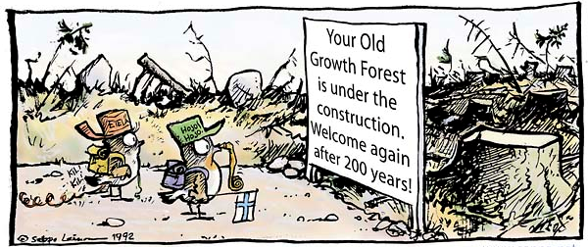

Slide 17
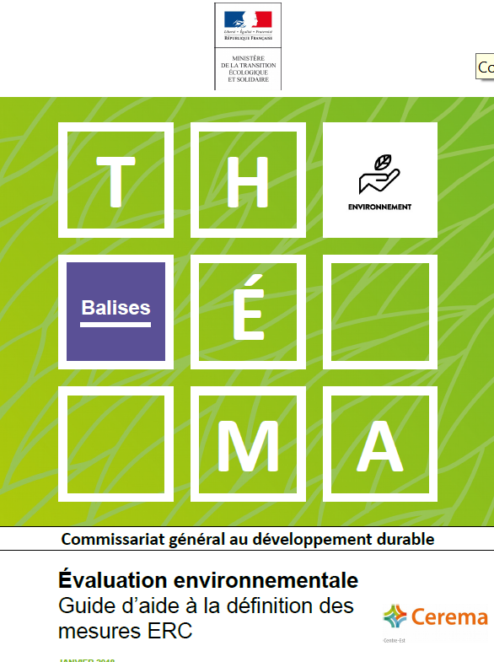
I. Approches réglementaires
Pistes:
Indicateurs et seuils d’effet significatif
Planification spatiale intégrée des projets pour élargir les alternatives en amont et identifier les espaces de compensation
Guidance méthodologique pour l’évaluation, l’analyse des alternatives et la compensation (comp. ressources TVB / ERC en FR)
Développer des mécanismes de compensation anticipée (type ‘banking’) dans des zones appropriées pour le réseau écologique ?

Slide 18
I. Approches réglementaires
  1.2. Le design écologique des projets urbains dans le contenu normatif des schémas infralocaux et dans les conditions et les charges des permis
  Contenu normatif: intégration de considérations ‘TVBu’ dans les prescriptions normatives des schémas/plans infralocaux et des permis de lotir/d’urbanisation sur le modèle « quartier durable » - Ex: RW
    Schéma d’orientation local (SOL) (valeur indicative):
      Document déterminant, pour une partie du territoire communal, « les objectifs d’aménagement du territoire et d’urbanisme »
      Établi sur la base d’une analyse contextuelle comportant les « enjeux territoriaux » et les « potentialités et les contraintes du territoire »
      Doit inclure une carte d’orientation inclut, e.a., les « espaces verts », les « infrastructures de gestion des eaux (…) de ruissellement », les affectations par zone, « la structure écologique »
      Peut inclure des indications relatives à « l’implantation (..) des ouvrages, aux voiries et aux espaces publics » (art. D.II.11, § 2 et 3, CoDT)
Conditions et charges

Slide 19
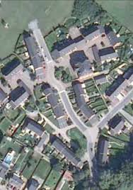
I. Approches réglementaires
    Permis d’urbanisation (valeur indicative) :
      l’urbanisation d’un bien « consiste à mettre en œuvre une conception urbanistique portant sur un projet d’ensemble relatif à un bien à diviser en au moins trois lots non bâtis destinés à l’habitation »; le projet d’ensemble vise principalement une fonction résidentielle
      Le PU° (hors cas de contenu simplifié) inclut:
        des objectifs d’aménagement du territoire et d’urbanisme
        Des mesures de mise en œuvre de ces objectifs incluant des indications relatives aux « espaces verts », aux « infrastructures de gestion des eaux (…) de ruissellement », au parcellaire et aux affectations et à « la structure écologique » (art. D.IV.28 du CoDT)

Slide 20
I. Approches réglementaires
Conditions et charges: prescriptions insérées dans le permis et obligatoires pour le maître d’ouvrage, dans le respect du principe de proportionnalité:
  Conditions: « les conditions sont nécessaires soit à l’intégration du projet à l’environnement bâti et non bâti, soit à la faisabilité du projet, c’est-à-dire à sa mise en œuvre et à son exploitation » (art. D.IV.53 CoDT); possibilité d’imposer des conditions de protection de l’environnement notamment si le bien est situé à proximité d’une aire protégée (D.IV.57)
  Charges: « actes et travaux imposés au demandeur, à l’exclusion de toute contribution en numéraire, en vue de compenser l’impact que le projet fait peser sur la collectivité au niveau communal » et peuvent inclure la réalisation « d’espaces verts publics » ou de « toutes mesures favorables à l’environnement » (art. D.IV.54 CoDT), soit « celles ayant un impact favorable notamment sur la diversité biologique, (…) la faune, la flore, les sols, les eaux, l’air, les facteurs climatiques (…) et les paysages », y compris par ex. « la maîtrise de la gestion de l’eau, l’imposition de fauchages tardifs, l’inscription du projet dans le Plan Maya [en faveur des pollinisateurs, ndlr] ou la plantation de haies » (art. R.IV.54-1, § 2 CoDT).

Slide 21
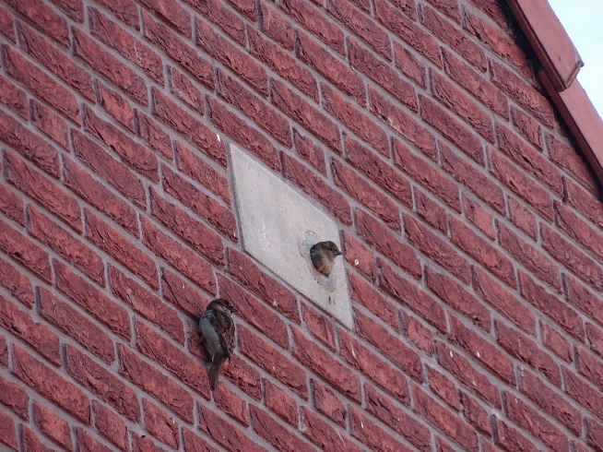
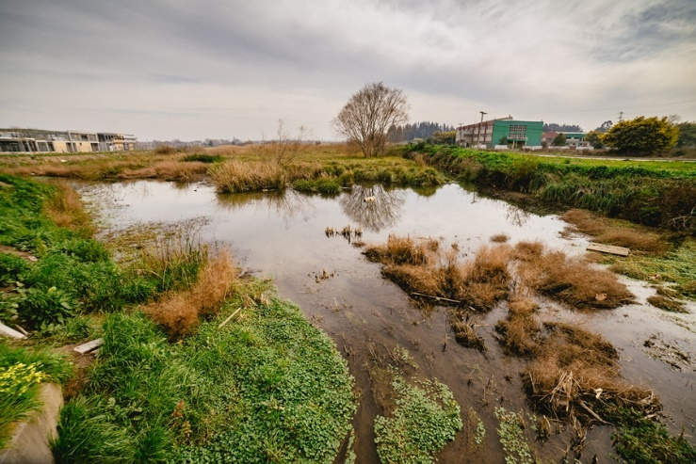
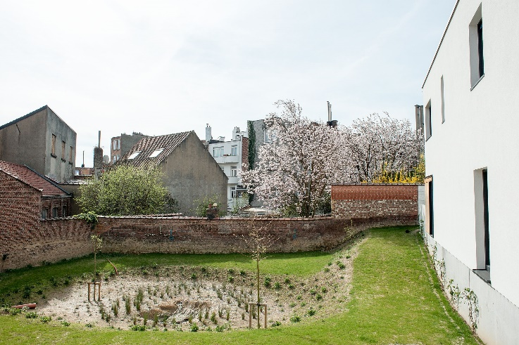
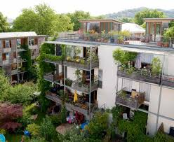
I. Approches réglementaires
Opportunités:
  Conditions: peuvent inclure des conditions dans un PU°/PUGC en termes de design écologique, pour le bâti (ex: cavités dans les murs pour les oiseaux, mesures d’infiltration des eaux de pluie, etc.) et le non bâti (ex: implantation du bâtiment sur la parcelle de façon à préserver une zone humide, plantation de haies,…) pour autant qu’elles soient nécessaires à la faisabilité ou à l’intégration du projet, accessoires et non subordonnées à un événement aléatoire (ex: décision du DNF d’approuver telle ou telle essence)
  Charges: peuvent inclure dans un PU°/PUGC des mesures de design ou de compensation écologique qui ne sont pas nécessaires à la faisabilité ou à l’intégration du projet (y c. un CBS par ex.) pour autant qu’elles soient proportionnées (not. à la valeur financière du projet – art. R.IV.54-2)

Slide 22
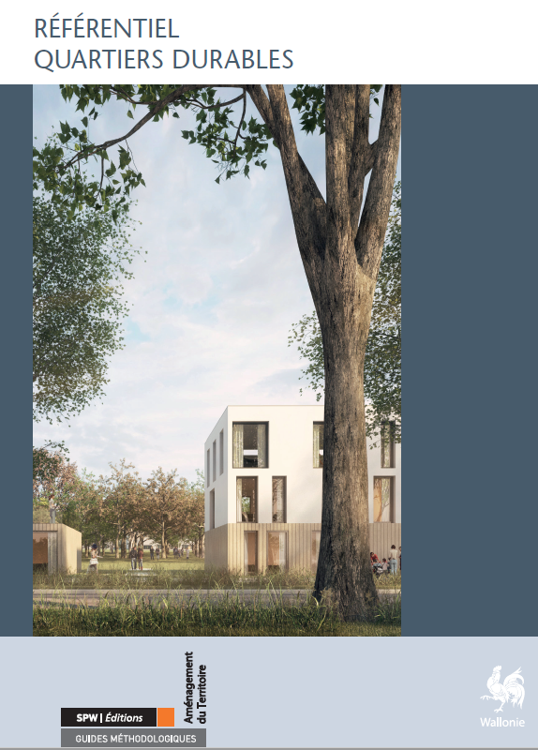
I. Approches réglementaires
Défis et contraintes:
  Pas d’obligation générale d’imposer l’urbanisation selon les principes de l’écologie urbaine
  Absence d’un encadrement normatif pour le design écologique et la compensation; en RW, il existe uniquement un référentiel « Quartiers durables » qui propose 25 critères de durabilité (avec seuils), dont 3 en lien avec les « milieux naturels » (imperméabilisation; espaces verts, plantations); mais peu détaillé sur la biodiversité et les SE et non ancré dans la logique TVBu; possibilité de ne suivre que 20 critères sur 25; valeur strictement indicative → encore bcp de lotissement standardisés, peu de mesures sur les microhabitats
  Absence d’exigences quant à une compétence pluridisciplinaire (écologie/urbanisme) des auteurs de projet (agrément simplifié pour les SOL accessible si « formation en architecture » ( agrément « type 2 », art. R.I-11-2, § 2, CoDT); pas d’agrément pour les PU°/PUGC; pas d’agrément pour l’EIE sauf si étude d’incidences requise – lotissement > 2 ha)
  Charges d’urbanisme limitées à la compensation des impacts au niveau local: quid des impacts régionaux ? Pas de charge en numéraire: quid Fonds biodiversité ?

Slide 23
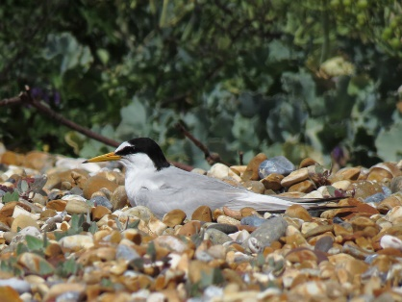
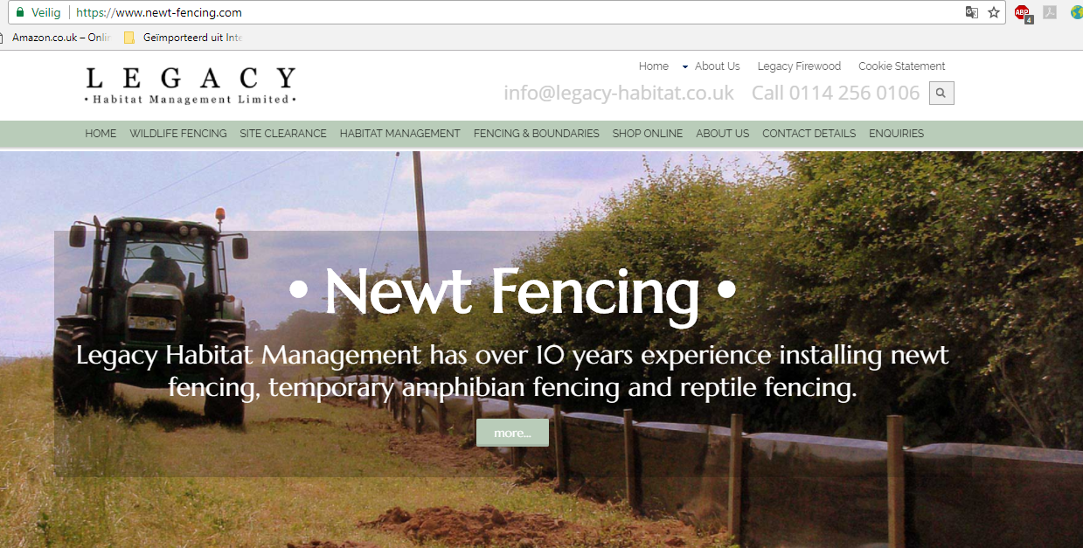

II. Approches volontaires
  2.1. Les projets de ‘nature temporaire’ sur les terrains en attente de développement
  Constat (NL; Rflde): des terrains en attente de développement peuvent rapidement être colonisés par des espèces et des milieux de grand intérêt patrimonial (ex : sternes naines dans le port de Zeebruges)
  Problème : l’installation d’espèces protégées peut entraver la réalisation des projets conformes au zonage voire autorisés par un permis → réaction souvent négative des maîtres d’ouvrage via mesures d’exclusion de la faune/flore protégée (‘shoot, shovel and shut up’; ‘newt fencing’)

Slide 24

II. Approches volontaires
  Notion: « TN means that, in a given developable area, the establishment of nature is temporarily allowed, pending development, and that this nature may later be removed to allow for development, with (as far as possible) legal certainty for the landowner or project developer. In other words, TN is created where nature is allowed by a developer to establish on a site not primarily intended for nature conservation, secure in the knowledge that he may legally remove this nature when it comes to developing the site “ (Duke et al., 2012) »
  USA: « Safe harbor agreement »: “a Safe Harbor Agreement is a voluntary agreement involving private or other non-Federal property owners whose actions contribute to the recovery of species listed Safe Harbor Program Signage as threatened or endangered under the Endangered Species Act (ESA) in exchange for actions that contribute to the recovery of listed species on non-Federal lands, participating property owners receive formal assurances from the Service that if they fulfill the conditions of the SHA, the Service will not require any additional or different management activities by the participants without their consent.
  At the end of the agreement period, participants may return the enrolled property to the baseline conditions that existed at the beginning of the SHA”

Slide 25
II. Approches volontaires
Caractères constitutifs:
Approche volontaire et négociée avec l’autorité
Opportunité d’occupation temporaire dans l’attente d’un développement futur
Caractère temporaire des gains de biodiversité vu l’affectation au développement du terrain
Additionnalité de la nature temporaire (amélioration par rapport à l’état initial du site – ‘baseline’)
Garanties en termes de sécurité juridique au maître d’ouvrage quant à la possibilité de mener son projet immobilier
Généralement favorable aux espèces et milieux pionniers (early succession)

Slide 26
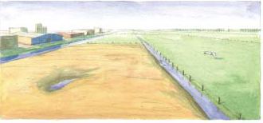
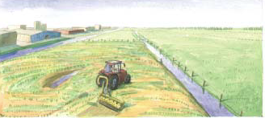
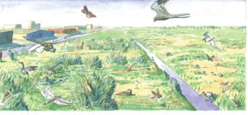
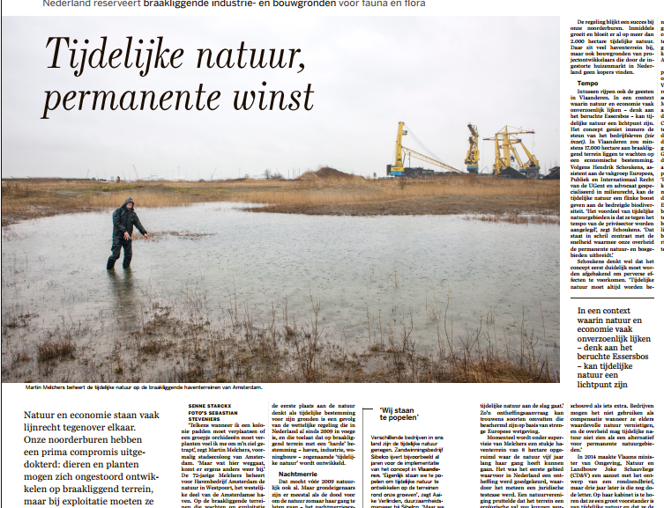
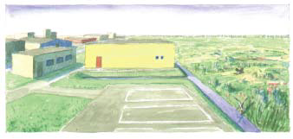

Slide 27
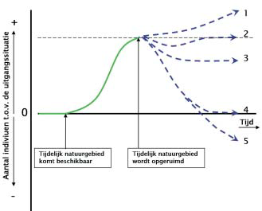
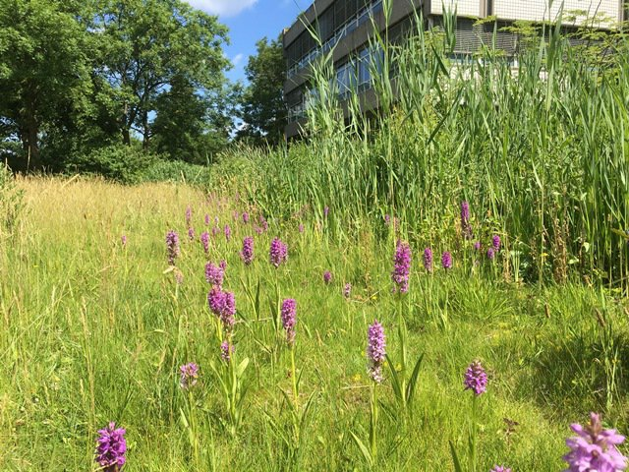

Slide 28
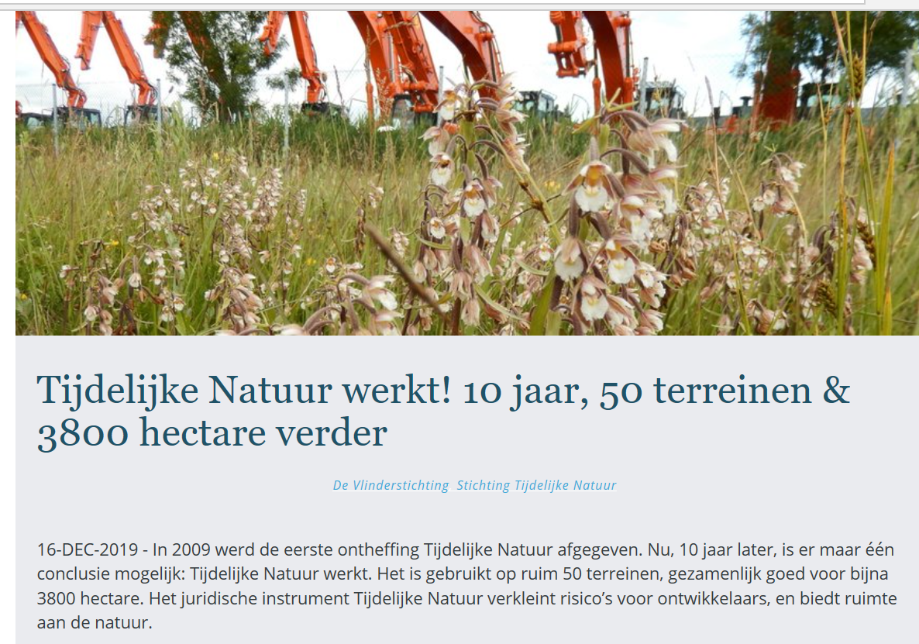
II. Approches volontaires
Opportunités:
Valorisation de terrains industriels, de friches urbaines ou de terres inutilisées pour des projets positifs en termes d’image pour le maître d’ouvrage
Gain momentané pour la biodiversité, notamment dans une perspective de métapopulation (ajout de site à coloniser)
Services écosystémiques associés pour les riverains
→Win win situation ?

Slide 29
II. Approches volontaires
Défis et contraintes :
En cas de présence ou de colonisation par une espèce protégée, le développement est subordonné à une dérogation aux dispositions de protection des espèces, dans le respect du droit UE (art. 9 Dir. Oiseaux; art. 16 Dir. Habitats)
Conditions strictes à l’octroi de ces dérogations:
  Motifs limités : soit « protection de la faune et de la flore », soit prélèvement sélectif et limité de « petites quantités » (art. 9 dir. Oiseaux; 16 dir. Habitats)
  Absence d’autres solutions satisfaisantes
  Ne pas porter atteinte à l’état de conservation de la population concernée (le cas échéant via des mesures compensatoires)
  Caractère individuel et spécifique à chaque espèce concernée de la dérogation
Risque de devenir un ‘piège écologique’ (population puits dans la métapopulation)

Slide 30
II. Approches volontaires
Additionnalité parfois difficile à démontrer
Mesures de gestion ou de restauration à mener ?
Quelle forme juridique pour la gestion et la restauration si elle est menée par un tiers pour éviter des contraintes lors des travaux ?
Risque de voir les riverains s’attacher à cette nature et à faire pression pour son maintien lors de la délivrance du permis

Slide 31
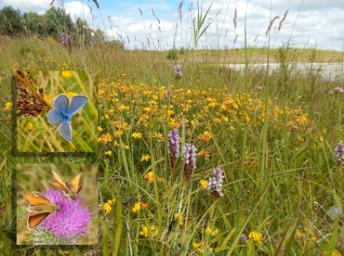
II. Approches volontaires
Pistes:
Définir un cadre juridique clair, dans le respect du droit UE des espèces protégées
Développer des types de dérogation individuelle anticipée, couvrant un spectre large d’espèces susceptibles de coloniser le terrain et portant sur une aire étendue (approche ‘programme’)
Distinguer le concept des mesures compensatoires d’atteintes à la ‘baseline’
Développer des outils conventionnels d’occupation précaire pour les gestionnaires du terrain dans l’attente du développement
Assurer un monitoring des sites et des populations au niveau régional
Communication claire dès le départ pour le public

Slide 32
II. Approches volontaires
  2.2. Les servitudes environnementales
  Constat :
    De plus en plus de propriétaires souhaitent soumettre leur terrain à des engagements environnementaux opposables aux locataires mais aussi aux héritiers → reconnaissance croissante de la fonction écologique de la propriété
    Renouveau du concept de ‘communs’, au-delà des ‘choses communes’ de l’art. 714 C.civ.
  Notion: la servitude environnementale peut être définie au sens large comme une charge attachée à un fonds aux fins de préserver l’environnement sur ce fonds au bénéfice d’autres fonds, d’un tiers ou dans l’intérêt général; au sens strict, uniquement au bénéfice d’autres fonds; bcp de formes possibles
  Ex: Conservation easement USA/Canada; art. 782 à 792 C. civ. Suisse

Slide 33
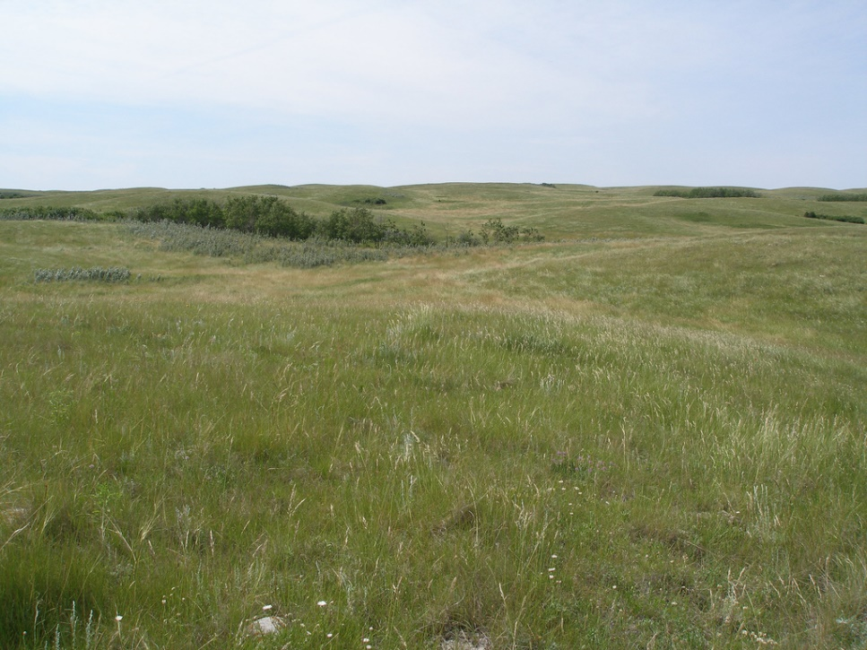
II. Approches volontaires
  Cadre juridique actuel (droit civil belge) :
    servitude (du fait de l’homme): art. 637 C.civ.: « charge s’imposant à un « fonds » pour accroître l’usage et l’utilité d’un fonds appartenant à autrui »; art. 3.114 nouv. Code civil (vig. 1er sept. 2021): »Une servitude est une charge grevant un immeuble, dit fonds servant, pour l'usage et l'utilité d'un immeuble appartenant à autrui, dit fonds dominant. (…)
    La servitude consiste soit, pour le titulaire du fonds servant, à s'abstenir de certains actes d'usage, soit à permettre certains actes d'usage au profit du fonds dominant. Dans les deux cas, la servitude doit être en rapport direct et immédiat avec l'usage et l'utilité du fonds dominant.
    La servitude peut inclure des obligations positives ou négatives qui sont complémentaires à la charge principale constituant la servitude et qui suivent le régime réel de celle-ci »
    → Contrat par lequel (le propriétaire d’)un fonds dit servant s’engage envers (le ou les propriétaire(s) d’)un ou plusieurs autres fonds dits dominants

Slide 34
II. Approches volontaires
  Problème : la figure de la servitude en droit civil belge n’est pas vraiment adaptée à la création de servitudes environnementales; pas d’ouverture dans la réforme du droit des biens (loi du 4 février 2020)
  Contraintes :
    Lien entre deux fonds distincts → pas au bénéfice du seul fonds servant ni d’un tiers (ex: ONG, conservatoire,…: comp. Conservation Easement USA; obligation réelle FR) → il faut un « rapport direct et immédiat avec l’utilité et l’usage » du fonds dominant et que celui-ci soit identifiés et partie au contrat

Slide 35
II. Approches volontaires
    uniquement pour:
    Maintenir des services écosystémiques relevant d’un tel rapport (ex: pollinisation; aménité paysagère; fonction de régulation des crues d’une zone humide en amont pour le fonds aval; fonction de protection d’une forêt sur pente pour le fonds en contre-bas ?) → à démontrer en cas de litige
    Prévenir des pollutions sur le fonds dominant (dérive ou lixiviation de pesticides, etc.)
    Restreindre ou interdire l’urbanisation de la parcelle à de telles fins

Slide 36
II. Approches volontaires
    - « Charge »:
      a priori uniquement charges « non faciendo » (= obligations de ne pas faire Ex: ne pas faire de coupe à blanc ou le labour d’une prairie) → suppose un état des lieux ;
      charges « in faciendo » uniquement si l’accessoire de la servitude → pas d’engagements en termes de gestion ou d’entretien sauf si accessoire
  Personnes : il faut trouver un propriétaire partageant la même ambition environnementale, dans la durée → idéal: ONG, conservatoire
  Durée: peut être perpétuelle
  Prix: perte de valeur du bien dans certains cas

Slide 37
II. Approches volontaires
  Instruments spécifiques : Ex: l’obligation réelle environnementale (ORE) en droit FR : art. L.132-2 C. envrt FR
« Les propriétaires de biens immobiliers peuvent conclure un contrat avec une collectivité publique, un établissement public ou une personne morale de droit privé agissant pour la protection de l'environnement en vue de faire naître à leur charge, ainsi qu'à la charge des propriétaires ultérieurs du bien, les obligations réelles que bon leur semble, dès lors que de telles obligations ont pour finalité le maintien, la conservation, la gestion ou la restauration d'éléments de la biodiversité ou de fonctions écologiques.
Les obligations réelles environnementales peuvent être utilisées à des fins de compensation.
La durée des obligations, les engagements réciproques et les possibilités de révision et de résiliation doivent figurer dans le contrat.
Etabli en la forme authentique, le contrat faisant naître l'obligation réelle n'est pas passible de droits d'enregistrement et ne donne pas lieu à la perception de la taxe de publicité foncière prévus, respectivement, aux articles 662 et 663 du code général des impôts.
Le propriétaire qui a consenti un bail rural sur son fonds ne peut, à peine de nullité absolue, mettre en œuvre une obligation réelle environnementale qu'avec l'accord préalable du preneur et sous réserve des droits des tiers. (…) »

Slide 38
II. Approches volontaires
  Caractères:
  obligation de faire ou de ne pas faire à vocation de protection de l'environnement et, plus spécialement, de la biodiversité;
  obligation contractuelle insérée et définie dans un contrat de droit privé, qui ne peut être conclu qu’avec des collectivités publiques ou établissements publics (conservatoire,...) ou associations environnementales
  obligation réelle càd attachée au bien immobilier (obligation ‘propter rem’) et non à la personne du propriétaire débiteur de l'obligation → l’ORE reste attachée au bien et passe dans les mains de l’acquéreur pour la durée prévue

Slide 39
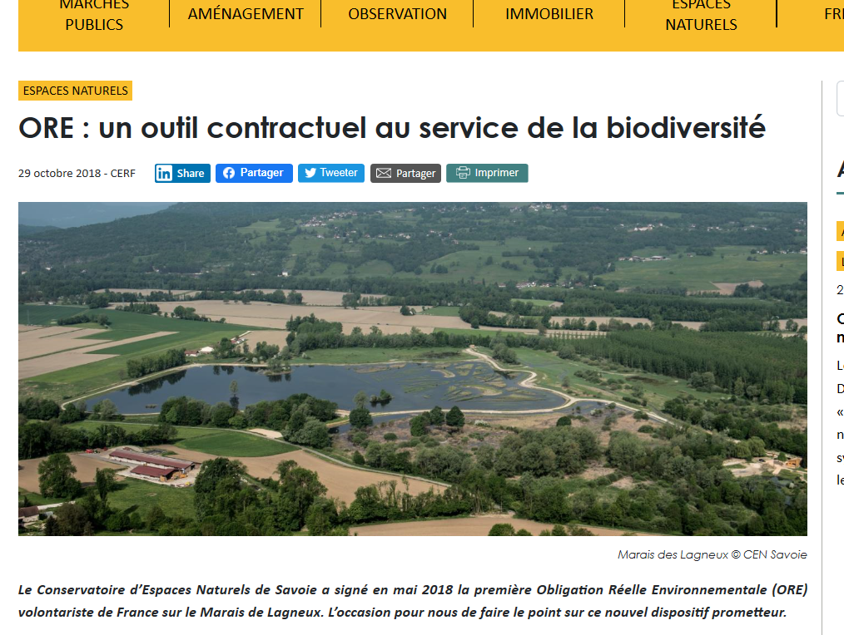

Slide 40
Conclusion
  La biodiversité urbaine et ses services deviennent un objectif majeur des planifications urbaines
  Leur préservation et leur restauration nécessite une approche socio-écosystémique et participative
  Le CBS est un outil réglementaire parmi d’autres qui lui sont complémentaires; ils doivent être combinés dans une stratégie globale
  Parmi les instruments réglementaires, le « test biodiversité » et la compensation écologique occupent une place importante, eu égard à sa fonction préventive forte dans une logique ‘biodiversity first’

Slide 41
Conclusion
  Les outils normatifs de conception urbanistique locale et les conditions et charges d’urbanisme offrent un potentiel d’intégration d’options de design écologique mais nécessiteraient d’être encadrés pour plus d’effets
  Des outils volontaires novateurs comme les projets de nature temporaire et les servitudes environnementales mériteraient de faire l’objet d’un cadre législatif ad hoc, même si le cadre actuel permet déjà, dans une certaine mesure, leur appropriation par les acteurs
  Reste que le moteur principal de la prise en compte de la biodiversité en urbanisme reste la mobilisation sociétale à large échelle, via la sensibilisation et l’éducation – beaucoup d’effets pour un investissement mineur, en regard des coûts de la dégradation de la biodiversité !

Slide 42
Merci pour votre attention

